Slide 1
Budsjett og økonomiplan 2019 - 2022
Kommunestyret 13.12.2018

Slide 2
Investeringar Volda kommune
Samla for perioden 2019 – 2022 kr 633 mill eks mva
Budsjettåret 2019 kr 203,4 mill eks mva
+ 30 mill i tilskot til VCA/disp.fond

Slide 3
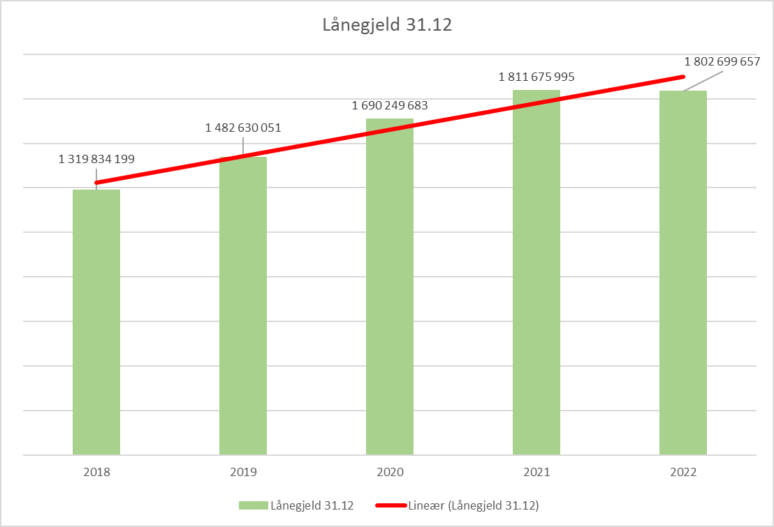
Lånegjeld nye Volda

Slide 4
Fsk si innstilling + 2 300 000

Slide 5
Kostratal 2017 – Nye Volda

Slide 6
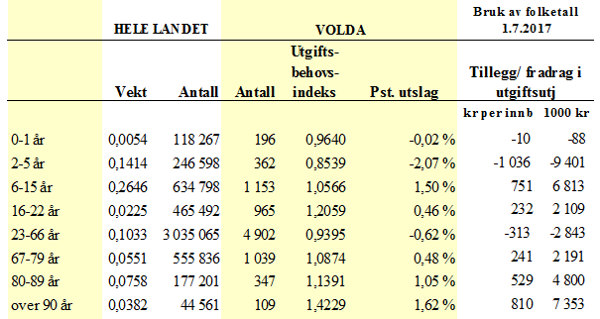
Utgiftsutjamning, side 81

Slide 7
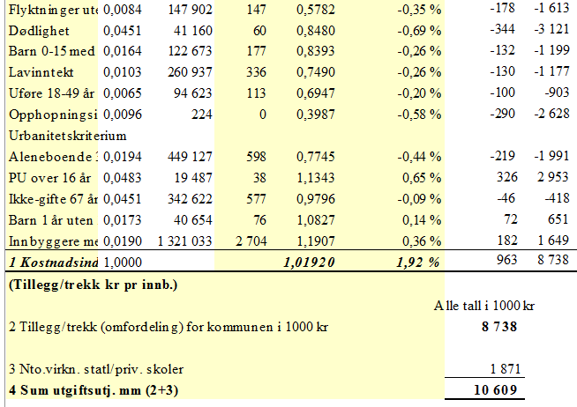

Slide 8
Volda kommune – netto rammer pr sektor
Ca 76,4 %

Slide 9
Reduksjonsbehov i driftsnivå 2019-2022

Slide 10
Eigedomsskatt 2019 - 2022
Auke til 3 promille i 2021
Ev differensiering mellom bustader/hytter og næringseigedom:
0 promille n-eigedom 1 promille n-eigedom
Redusert inntekt 3 800 000 1 900 000
I nye Volda vil bortfall el redusert sats på næringseigedom medføre bortfall el mindre inntekter frå kraftanlegg.

